Slide 1
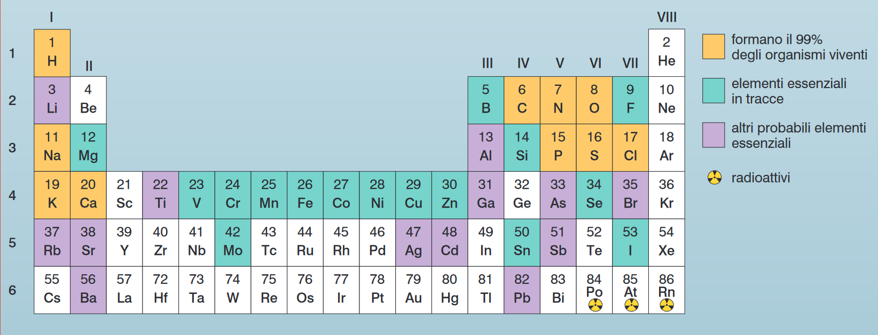
Elementi essenziali
La loro assenza non consente una normale attività cellulare
Notes:
Figura 1

Slide 2
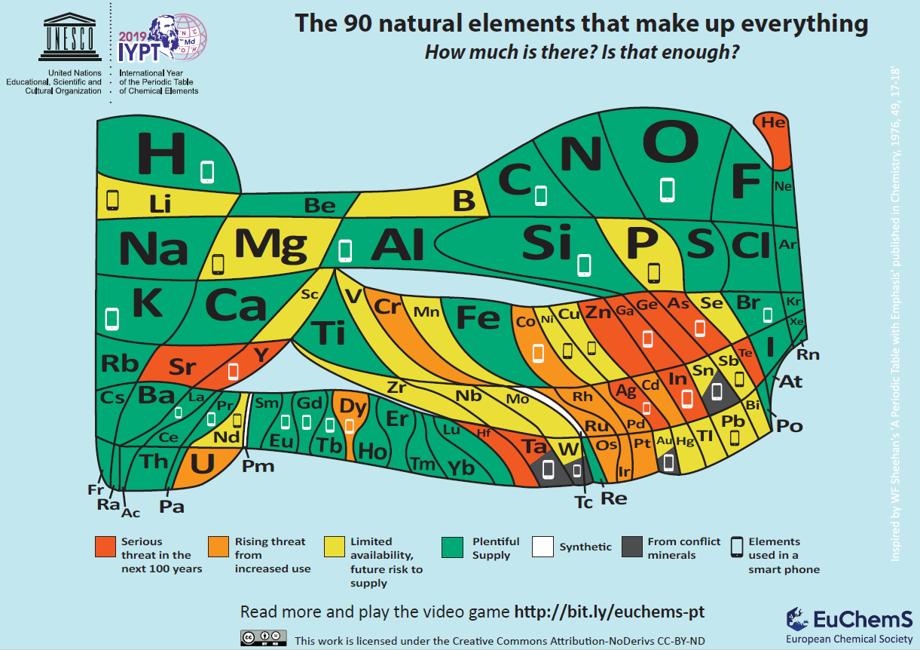
Abbondanza degli elementi chimici

Slide 3
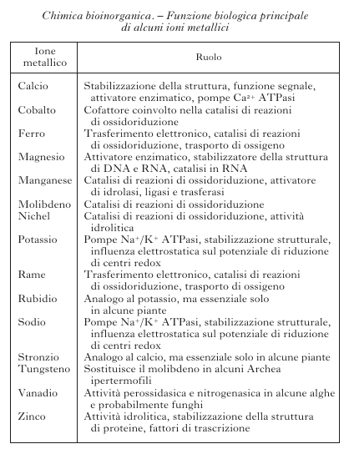

Slide 4
La concentrazione di un elemento essenziale è un parametro importante
Sintomi da deficienza
Stato di “salute”
positiva
Effetti tossici
Risposta fisiologica
negativa
morte
morte
Concentrazione dell’elemento essenziale
Notes:
Figura 2

Slide 5
Alcuni tipici sintomi da deficit di elementi essenziali
Elemento deficitario | Tipici sintomi da deficit
Ca | Ritardo crescita scheletrica
Mg | Crampi muscolari
Fe | Anemia
F | Carie dentale
I | Disfunzioni della tiroide
Mn | Infertilità
Zn | Ritardo maturazione sessuale

Slide 6
Funzioni biologiche svolte dagli elementi inorganici.
portatori di carica per il trasferimento veloce di informazioni (es. Na⁺, K⁺, per gli impulsi elettrici nei nervi, Ca²⁺ per la contrazione muscolare)
funzione strutturale (es. Ca²⁺ e Mg²⁺ per il polianione DNA)
processi di trasferimento elettronico. Questa funzione richiede elementi con attività redox (es. Fe^{II}/Fe^{III}, Cu^{I}/Cu^{II}, Co^{I}/Co^{II})
formazione, metabolismo e degradazione di composti organici. Queste funzioni richiedono catalisi acido/base secondo Lewis (es. Zn²⁺)

Slide 7
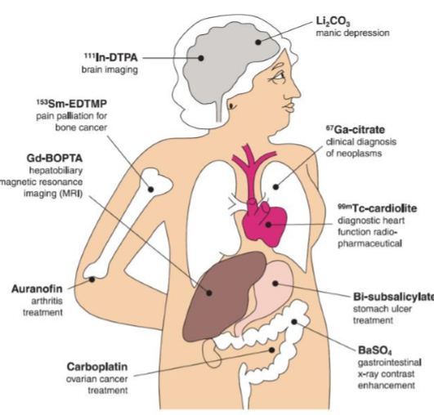
Farmaci a base di metalli

Slide 8
LEGANTI DI INTERESSE BIOLOGICO
peptidi e/o proteine attraverso residui aminoacidici
leganti chelanti macrociclici
basi azotate degli acidi nucleici
gruppi idrossido degli zuccheri
teste lipidiche

Slide 9
1) residui aminoacidici di proteine
Aminoacido R
Aminoacido R
istidina
tirosina
H
metionina
aspartato
cisteina
glutamato
Hard
Soft

Slide 10
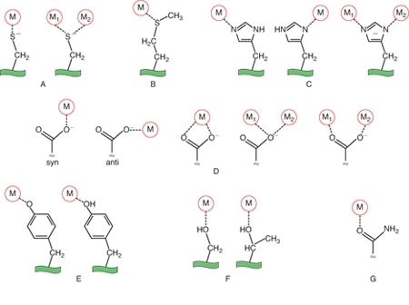
Modalità di coordinazione dei residui aminoacidici

Slide 11
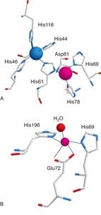
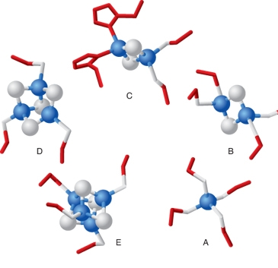
siti in Metallo-proteine
Cluster Fe-S
Zn
carbossipeptidasi

Slide 12
I complessi di coordinazione tra ioni metallici e residui aminoacidici presenti nei sistemi biologici possono presentare coordinazione completa o incompleta attorno allo ione metallico in relazione all’attività biologica (es. se il substrato si deve legare al metallo, se deve avvenire solo un trasferimento elettronico…ecc.)
Con ioni tipo Fe²⁺ le proteine formano complessi stabili termodinamicamente ma labili dal punto di vista cinetico
La stabilità cinetica è garantita da un’altra classe di leganti

Slide 13
2a) leganti macrociclici tetradentati
Tutti C sp²
Orbitale p non ibrido per coniugazione doppi legami
planare
sp³
Manca un ponte metinico
Eme, clorofilla, cobalamine

Slide 14
PRINCIPALI PROPRIETA’ DEI LEGANTI TETRAPIRROLICI
anello planare, nessuno stress geometrico (lunghezze ed angoli di legame)
assicurano stabilità cinetica al complesso chelato
data la rigidità dell’anello sono selettivi sulle dimensioni dello ione e accolgono ioni metallici di raggio 60-70 pm. Fe²⁺ basso spin ha raggio di 61 pm, Fe²⁺ alto spin ha raggio di 78 pm.
il sistema coniugato π è responsabile del colore intenso di questi leganti e dei relativi complessi. Sono i pigmenti della vita.
il metallo tetracoordinato può fare altri due legami sfruttando le posizioni assiali (es. eme dell’emoglobina)

Slide 15
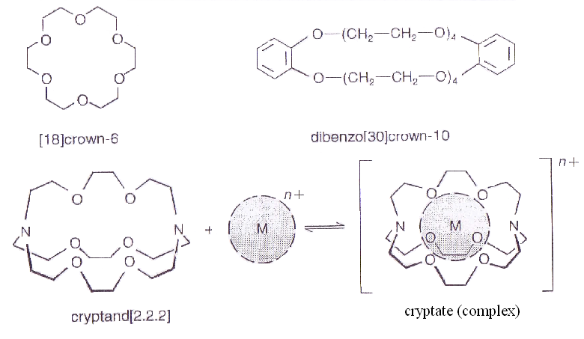
2b) Ionofori, leganti macrociclici multidentati
ottimi per la coordinazione di Na⁺, K⁺, Mg²⁺, Ca²⁺
Eeteroatomi sono posizionati strategicamente per la coordinazione degli ioni metallici
Le dimensioni dell’anello fittano il raggio atomico del metallo
Dissociazione possibile ma poco probabile
La cavità interna è polare e l’esterna è lipofila. Possono quindi essere trasportati attraverso le membrane biologiche.
Complessi macrociclici tridimensionali

Slide 16
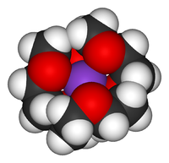
Etere corona che coordina uno ione K⁺

Slide 17
EFFETTO CHELATO
La sostituzione di leganti monodentati da parte di leganti chelanti è accompagnata da un forte guadagno di stabilità termodinamica
[Co(NH₃)₆]³⁺ + 3en [Co(en)₃]³⁺ + 6 NH₃
[[Co(en)₃]³⁺] [NH₃]⁶
K =
[[Co(NH₃)₆]³⁺] [en]³
ΔG° = - RT lnK
ΔG° = ΔH° -TΔS°

Slide 18
Reazione con legante chelante
[Cd(H₂O)₆]²⁺ + en [Cd(en)(H₂O)₄]²⁺ + 2 H₂O
ΔH° = -29.4 kJmol⁻¹ ΔS° = +13.0 JK⁻¹mol⁻¹
ΔG favorevole K_{f} elevata
Reazione con legante NON chelante
[Cd(H₂O)₆]²⁺ + 2NH₃ [Cd(NH₃)₂(H₂O)₄]²⁺ + 2 H₂O
ΔH° = -29.8 kJmol⁻¹ ΔS° = -5.2 JK⁻¹mol⁻¹
ΔG meno favorevole, K_{f} più bassa
ΔG° = - RT lnK
ΔG° = ΔH° -TΔS°
Il vantaggio entropico è tanto maggiore quanto maggiori sono le proprietà chelanti del legante

Slide 19
3) Basi azotate
amino
amido
imine
R = ribosio o deossribosio
idrosso
osso
Coordinano ioni metallici utili a neutralizzare la carica negativa del DNA. Offrono diversi siti per la coordinazione.

Slide 20
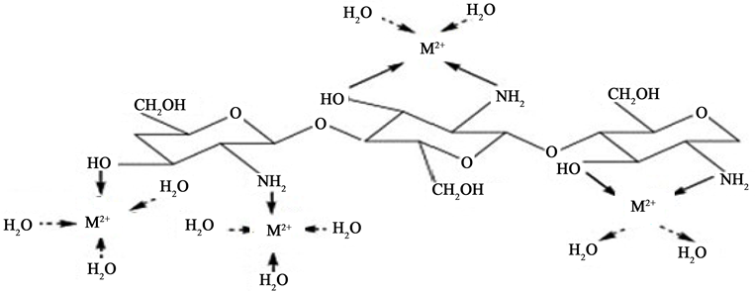
4) Carboidrati

Slide 21
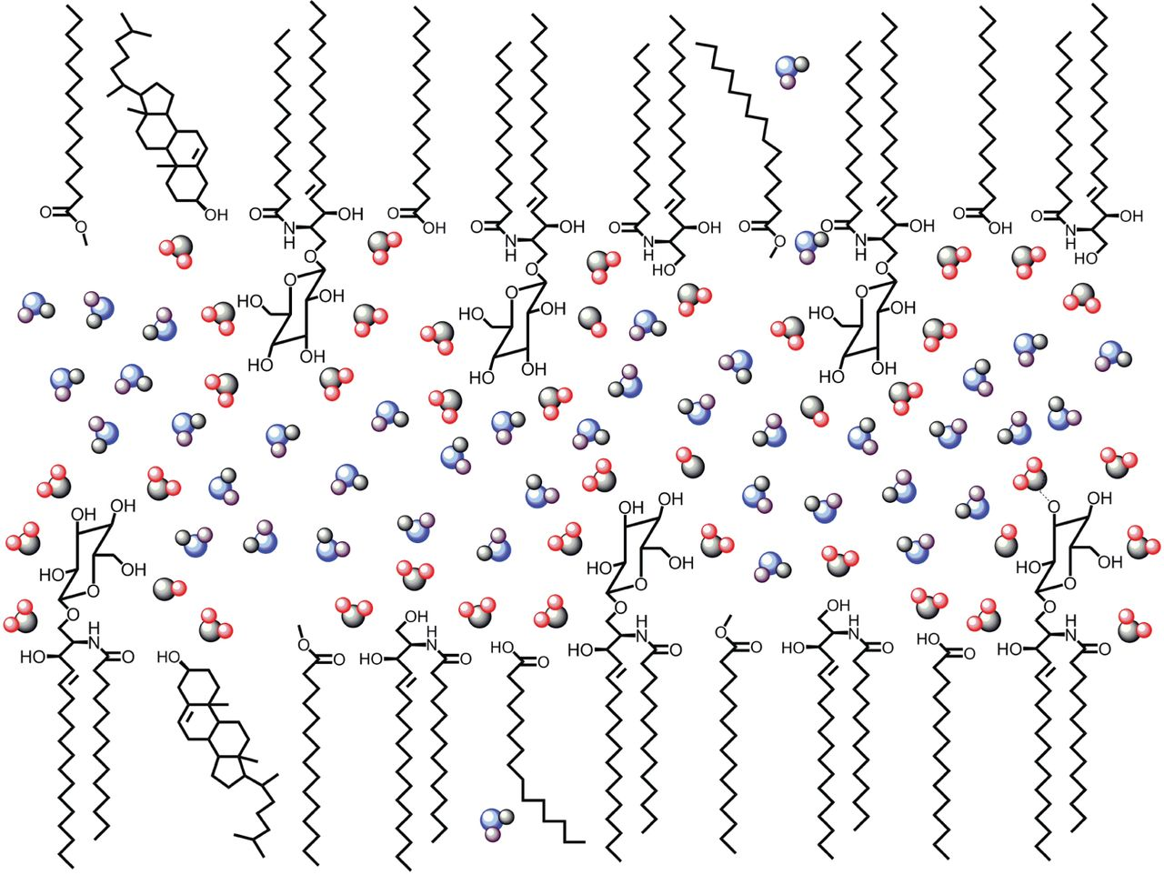
5) Lipidi

